Slide 1
ДИГИТАЛНИ ПУБЛИЧНИ УСЛУГИ
Тема 3: Електронна идентификация в РБ

Slide 2
КАКВО ДА ОЧАКВАТЕ ОТ ТАЗИ ТЕМА?
В края на темата, обучаемите би следвало да са придобили:
Знания:
Разбира какви са изискванията за електронна идентификация в РБ.
Разбира основните концепции за електронен подпис и видовете електронен подпис.
Умения:
умение да се идентифицира в електронна среда
Нагласи:
положителна нагласа за електронно идентифициране
Какво е “електронна идентификация“ и какви възможности за идентификация има?
  Електронна идентификация
  Национална схема за електронна идентификация
  Налични средства за електронна идентификация
  Национална правна рамка
Квалифициран електронен подпис (КЕП)
  Стандартен Квалифициран електронен подпис (КЕП)
  Мобилен (Облачен) КЕП
    Издател Борика
    Издател Евротръст
Потребителско име и парола
  ПИК на НАП
  ПИК на НОИ

Slide 3

ЕЛЕКТРОННА ИДЕНТИФИКАЦИЯ

Slide 4
ЕЛЕКТРОННА ИДЕНТИФИКАЦИЯ (ЕИ)
/определения/
ЕИ е процес на използване на данни в електронна форма за идентификацията на лица.
Данните представляват по уникален начин дадено:
ФЛ, ЮЛ, или ФЛ,което представлява ЮЛ*.
ЕИ се използва за отдалечено идентифициране на потребители пред държавни органи, банки, застрахователи, лизингови компании, телекоми, финансови институции и други организации.
ЕИ елиминира нуждата от посещение на физически офис за предоставяне на лични документи.
Квалифицирано електронно връчване (КЕВ) се използва за изпращане и получаване на електронни документи и съдържание със същата правна стойност като препоръчана поща.
По този начин банка може сигурно да ви изпрати договор за откриване на сметка или държавната администрация може да ви изпрати сертификат за получена услуга.
*Регламент (ЕС) № 910/2014 на Европейския парламент и на Съвета от 23 юли 2014 година относно електронната идентификация и удостоверителните услуги при електронни трансакции на вътрешния пазар и за отмяна на Директива 1999/93/ЕО.

Slide 5
НАЦИОНАЛНА СХЕМА ЗА ЕЛЕКТРОННА ИДЕНТИФИКАЦИЯ
Основополагащ елемент за електронното управление е схемата за електронна идентификация, уредена в Закона за електронната идентификация.
Съгласно нея физическите лица се идентифицират в електронна среда чрез електронен идентификатор, който се съдържа в удостоверение за електронна идентичност, издавано от министъра на вътрешните работи.
Чрез електронния идентификатор се осигурява възможност за физическите лица да се идентифицират при заявяването на електронни административни услуги, за предоставянето на които по закон се изисква идентификация.

Slide 6
НАЛИЧНИ СРЕДСТВА ЗА ЕЛЕКТРОННА ИДЕНТИФИКАЦИЯ
Националната схема за електронна идентификация се изгражда от МВР
Основната цел е документите за самоличност да съдържат електронна идентификация и да могат да се използват вместо електронен подпис.
Предвидено е този тип документи да подменят всички съществуващи до момента лични карти.
Този вид документи ще позволява идентифициране на лицата в различни платформи, предоставящи електронен достъп до публични услуги.

Slide 7
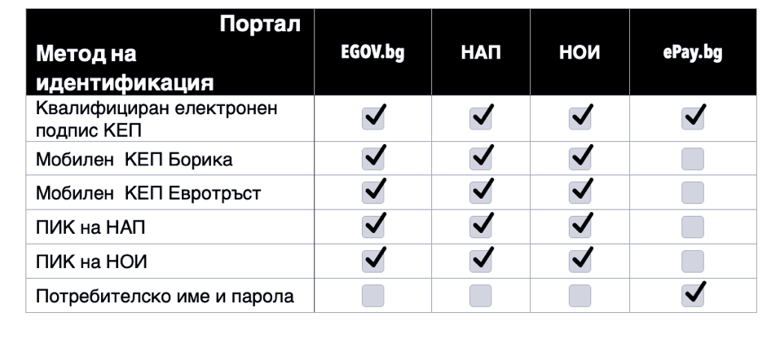
НАЛИЧНИ СРЕДСТВА ЗА ЕЛЕКТРОННА ИДЕНТИФИКАЦИЯ
До въвеждането на националната схема за електронна идентификация ще се използват следните средства за идентификация:
квалифициран електронен подпис
различни персонални кодове
  ПИК на НАП
  ПИК на НОИ
  УКД на НЗОК
потребителско име и парола

Slide 8
НАЦИОНАЛНА ПРАВНА РАМКА за
ЕЛЕКТРОННА ИДЕНТИФИКАЦИЯ
Закон за електронния документ и електронните удостоверителни услуги (загл. Изм. - ДВ, бр. 85 от 2017 г.)
линк към закона
Закон за електронната идентификация
линк към закона
Правилник за прилагане на закона за електронната идентификация
линк към правилника

Slide 9

ЕЛЕКТРОНЕН ПОДПИС

Slide 10
КЛАСИФИКАЦИЯ НА ЕЛЕКТРОННИТЕ ПОДПИСИ
Видове електронни подписи
Усъвършенстван
Квалифициран
Обикновен
Стандартен
Мобилен (Облачен)
Notes:
Възможни са различни комбинаци между двата основни вида услуги: например Електронна публична услуга на свободен достъп и др. (вж. Лекцията за Тема 1)

Slide 11

Обикновен електронен подпис
Пример за обикновен електронен подпис е подписа, който полагате с електронна писалка.
Той е с най-ниска правна стойност.
This Photo by Unknown Author is licensed under CC BY-SA

Slide 12
Усъвършенстван електронен подпис
Този подпис има правна сила, стига и двете страни да са съгласни да направят волеизявление чрез него.
This Photo by Unknown Author is licensed under CC BY-SA

Slide 13
Стандартен Квалифициран електронен подпис
КЕП има същата правна стойност като ръчно положен подпис*.
Съхранява се на физически носител.
Издава се от квалифициран доставчик на удостоверителни услуги
Сертификатите се издават съгласно най-високите стандарти за сигурност и под надзора на държавния регулатор.
Подписващият и свързаните страни са защитени от закона.
Може да се подписват и подават документи, заявления за услуги на ел. правителство, договори, декларации, пълномощни и др.
*според Регулация 910/2014 (eIDAS )

Slide 14
Облачен Квалифициран електронен подпис
Облачният КЕП има същата правна стойност като ръчно положен подпис*.
Не се съхранява на физически носител.
Издава се от квалифициран доставчик на удостоверителни услуги
Сертификатите се издават съгласно най-високите стандарти за сигурност и под надзора на държавния регулатор.
Подписващият и свързаните страни са защитени от закона.
Може да се подписват и подават документи, заявления за услуги на ел. правителство, договори, декларации, пълномощни и др.
*според Регулация 910/2014 (eIDAS )

Slide 15
ХАРАКТЕРИСТИКИ НА КЕП
Елементи на е-подписа:
Квалифицирано удостоверение
Криптографско устройство
Титуляр
Предназначение
Правна сила
Физическо лице или физическо лице, представител на юридическо лице.
Удостоверява самоличността на подписващото лице
Приравнен на саморъчния подпис пред всички контрагенти
Показва съгласието му със съдържанието на електронния документ
Защитава целостта на документа
Съдържа данни за лицето по лична карта – имена на български и латиница, ЕГН, постоянен адрес, и и-мейл с който електронният подпис ще се използва.
Къде се използва:
Ползване на електронни услуги за обмен на документи с държавната и местната администрацията:
  НАП, НОИ, АВ, НЗОК, МВР, АСП, МОСВ
  Система за сигурно електронно връчване
  Бюра по труда
  е-свидетелство за съдимост
  Портал на електронни услуги – https://eGov.bg
  Митници, Общински администрации и др.
Онлайн банкиране – един е-подпис Ви осигурява достъп до ИС на различни банки.
Защитен обмен на информация – подписване на договори, фактури, криптиране на електронна кореспонденция, въвеждане на безхартиени процеси и др.

Slide 16
Издатели на стандартен КЕП в РБ
Издател на КЕП | Уеб сайт
Информационно обслужване АД | http://www.stampit.org/
Банксервиз АД | http://www.b-trust.org/
Борика-Банксервиз АД | http://www.b-trust.org/
Инфонотари АД | http://www.infonotary.com/
Спектър АД | http://www.spektar.org/
СЕП България АД | http://e-sign.mobisafe.bg/
СЕП България АД | http://e-sign.sep.bg/

Slide 17
Мобилен (облачен) КЕП
Чрез специални приложения за таблети и смарт телефони могат да се създават мобилни (облачни) квалифицирани електронни подписи.
Чрез тези приложения може да се прави обмен и подписване на документи в системите на НАП, НОИ, eGov.bg и други.
Приложенията сканират личната карта на лицето и след това правят снимка на лицето, като това се прави докато снимката от личната карта бъде разпозната, че е на лицето от направената снимка.
Едва след създаването на облачна идентичност, може да се пристъпи към използването на електронни услуги, които позволяват използването на облачен КЕП.
Издатели на облачни КЕП в РБ:
БОРИКА АД:
https://b-trust.org/
ЕВРОТРЪСТ: https://evrotrust.com/bg

Slide 18



ПОТРЕБИТЕЛСКО ИМЕ И ПАРОЛА

Slide 19
Потребителско име и парола
Най-често се използва за достъп до уеб сайтове, предлагащи различен тип услуги, които не изискват особено висока сигурност.
Такива могат да бъдат пощенски сървъри (достъп до и-мейл), сайтове на различни магазини, социални мрежи и други.
За по-голяма сигурност има изисквания по отношения на паролите:
-да бъдат по-дълги от определен брой символи
-да съдържат специални знаци, цифри, символи в различен регистър (малки и главни букви)
Потребителското име и парола може да се използват в комбинация с електронен подпис (пример: https://epay.bg )
Издаваните персонални идентификационни кодове от НАП и НОИ представляват комбинации от потребителско име и парола, при които потребителското име е ЕГН-то на лицето, а паролата е самия ПИК.
Издаването на ПИК е свързано с допълнително активиране чрез линк, който се получава на и-мейла в подаденото заявление за издаването на ПИК.
Създаването на комбинация от потребителско име и парола е обикновено свързано с процес на регистрация в някъв уеб сайт.
Нивото на сигурност е много слабо.
Не може самостоятелно да се използва за електронна идентификация и няма правен статут на ръчно положен подпис.
Изключение от горното правило са издадените от НАП и НОИ персонални идентификационни кодове.

Slide 20
ПИК на НАП
ПИК на НАП винаги се получава на място в офис на НАП.
Заявлението за издаване на ПИК може да се подаде:
Лично в офис на НАП
по имейл: infocenter@nra.bg
по телефона:0700 18 700
през системата за сигурно електронно връчване (https://edelivery.egov.bg/ ), подържана от Държавна агенция „Електронно управление“.

Slide 21
ПИК на НОИ
Адрес за достъп за издаване на ПИК чрез облачен КЕП:
https://apps2.nssi.bg/epik/
ПИК може да бъде издаден:
На място в офис на НОИ
През системата за сигурно електронно връчване (https://edelivery.egov.bg/ ), подържана от Държавна агенция „Електронно управление“.
Чрез облачен КЕП на Евротръст

Slide 22

ДИГИТАЛНИ ПУБЛИЧНИ УСЛУГИ
Тема 1: Електронни услуги в РБ

